Slide 1
Elektronische signalen 2
De ideale opamp
P. Debbaut

Slide 2
WAT?
Operational Amplifier → Opamp
Verschilversterker met zeer grote versterking
↓
Schakelingen met “quasi ideale eigenschappen”

Slide 3
Enkele toepassingen
Versterker, elektronische regelaar
Multivibrator, Schmitt trigger, oscillator
Comparator
Buffer, niveau-aanpassing, line driver
Filter
Log. versterker, prec. gelijkrichter, timer

Slide 4
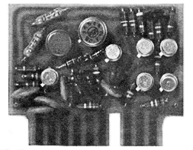
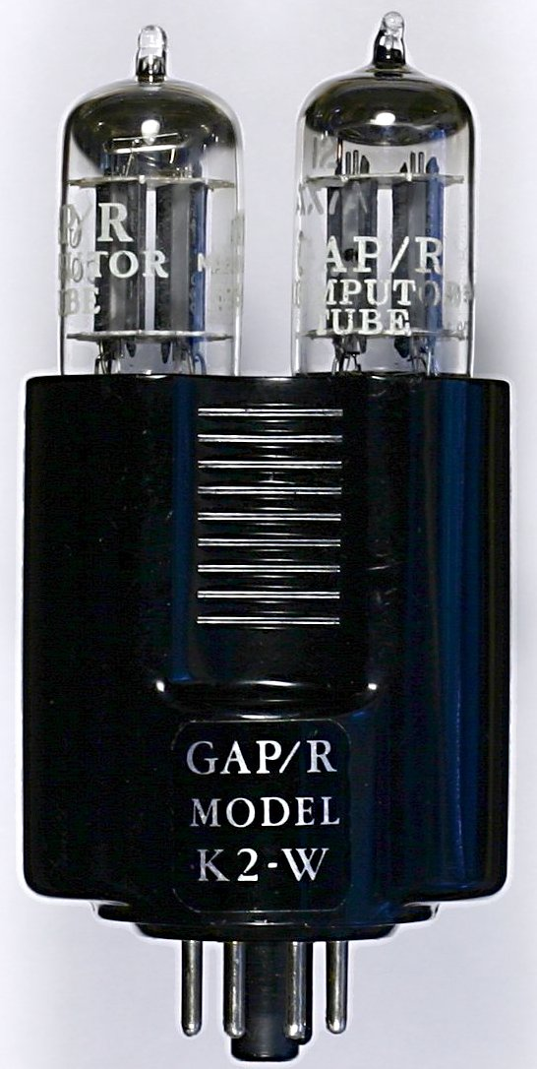
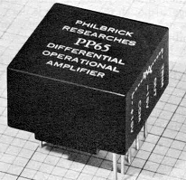
Historiek
GAP/R's model P45 solid-state discrete op-amp (1961)
GAP/R's K2-W vacuum-tube op-amp 1953
GAP/R's model PP65 solid-state op-amp in a potted module (1962)

Slide 5
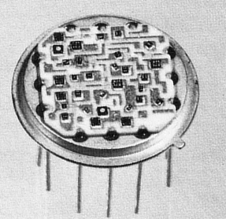
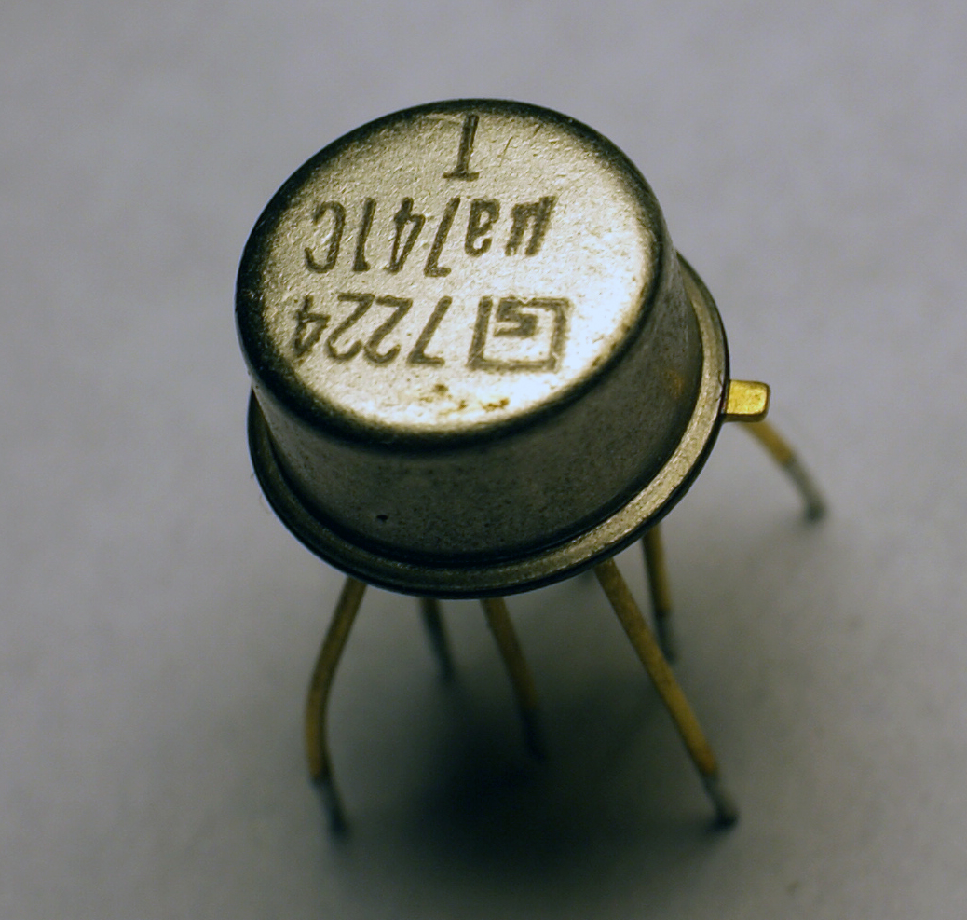
Historiek
ADI's HOS-050 high speed hybrid IC op-amp (1979)
Signetics μa741 operational amplifier

Slide 6
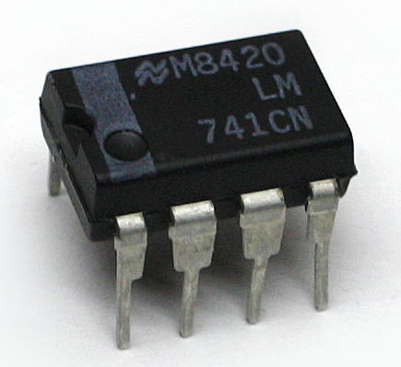
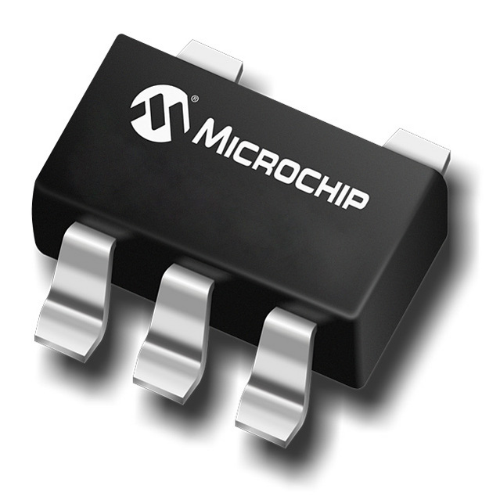
Historiek
op-amp in DIL
SMD operational amplifier

Slide 7
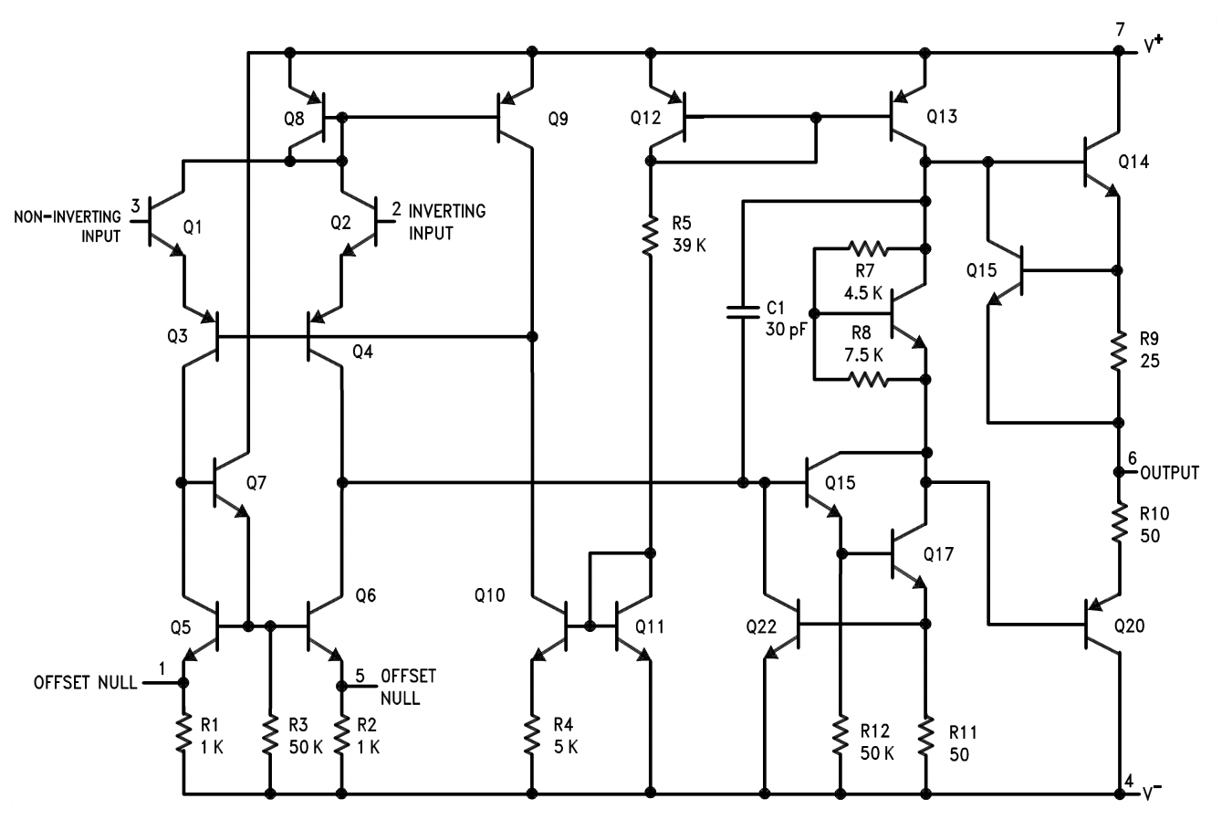
Inwendige opbouw
versterkertrap met zeer grote versterking
buffertrap
beveiliging
differentieel-versterker
stroomspiegel
LM741 Texas Instruments

Slide 8
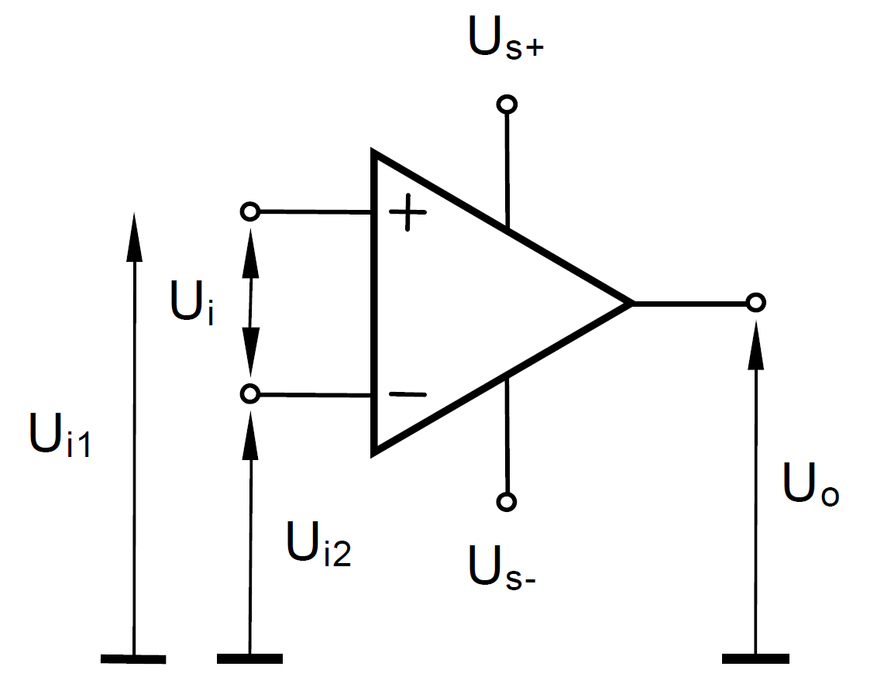
Symbool - aansluitingen
positieve voedingsspanning
niet-inverterende ingang
ingangsspanning
uitgangsspanning
inverterende ingang
negatieve voedingsspanning

Slide 9
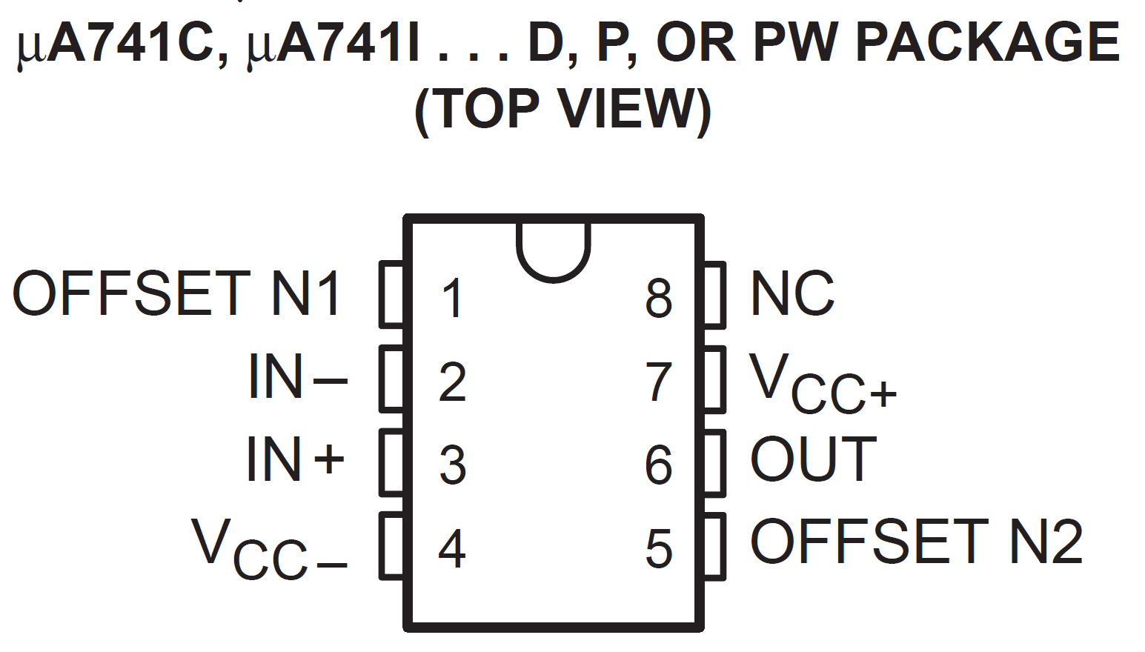
Pinning LM741 DIL

Slide 10
Basiseigenschappen ideale opamp
spanningsversterking A_{uo}
ingangsweerstand R_{i}
ingangsstroom I_{i}
uitgangsweerstand R_{o}
bandbreedte f_{u}
snelheid SR
maximale uitgangsspanning
temp-drift
eigen ruis
versterkt alleen U_{i}
∞
∞Ω
0A
0Ω
∞Hz
∞V/µs
U_{s+} of U_{s-}
geen
geen

Slide 11
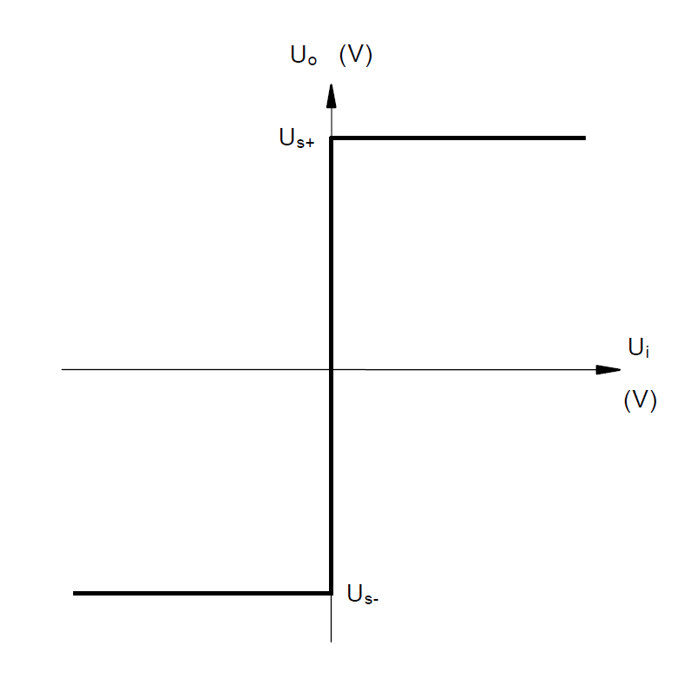
Transferkarakteristiek ideale opamp

Slide 12
Specificaties LM741
spanningsversterking A_{uo}
ingangsweerstand R_{i}
uitgangsweerstand R_{o}
bandbreedte f_{u}
snelheid SR (slew rate)
200.10³
2MΩ
75Ω
5Hz
0,5V/µs

Slide 13
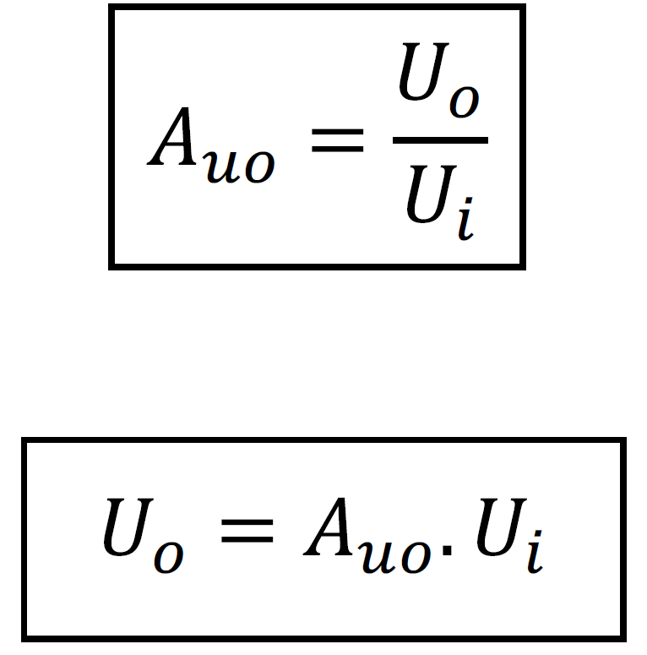
Transferkarakteristiek praktische opamp
Open-lusversterking
lineair verband

Slide 14
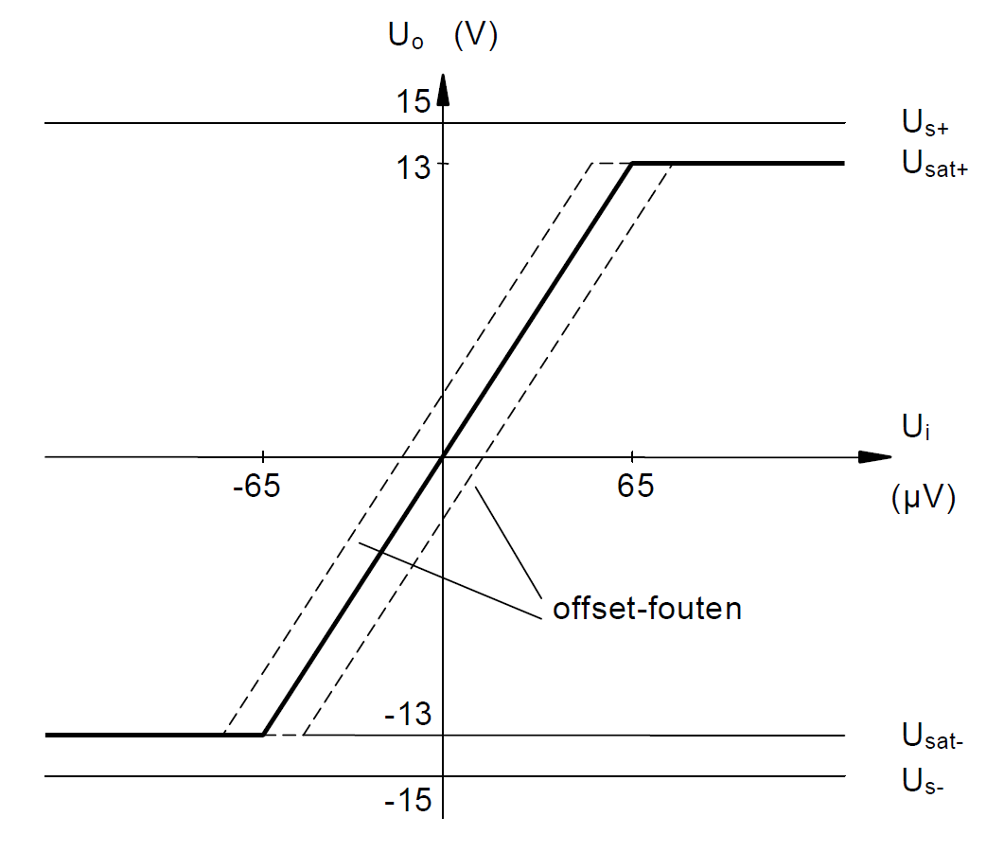
Transferkarakteristiek praktische opamp
saturatiespanning
* Rail-to-rail opamp: U_{sat} ≈ U_{s}
lineair werkgebied

Slide 15
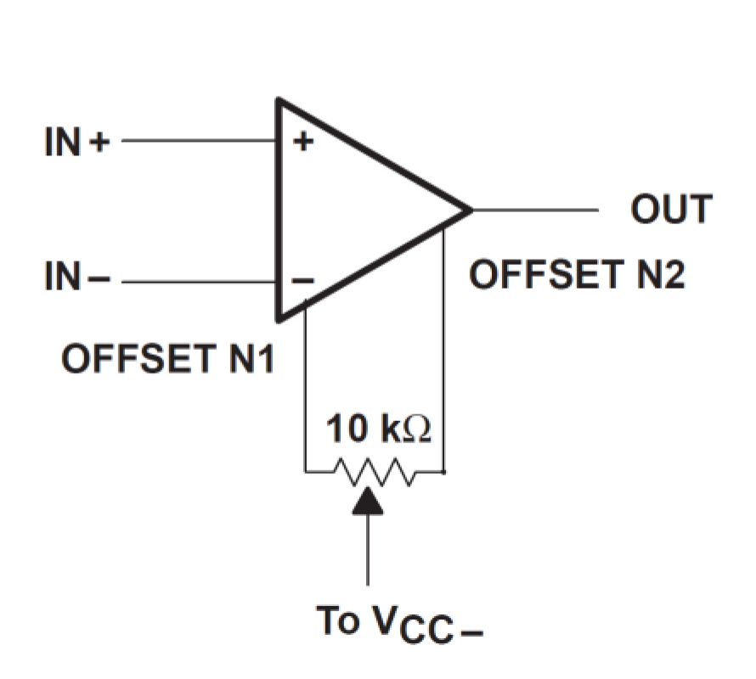
Offset-compensatie LM741

